Slide 1


第九章 正弦稳态电路的分析
9-1
阻抗和导纳
9-2
电路的相量图
9-3
正弦稳态电路的分析
9-4
正弦稳态电路的功率
9-5
复功率
9-6
最大功率传输

Slide 2
内容提要：
1. 阻抗和导纳
2. 正弦稳态电路的分析
3. 正弦稳态电路的功率分析
返 回

Slide 3
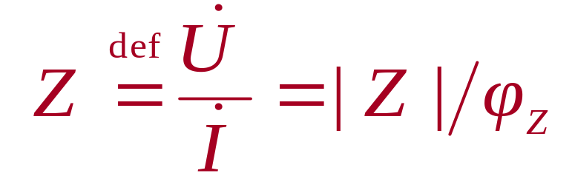


9-1 阻抗和导纳
1. 阻抗
正弦稳态情况下
+
不含独
立源线
性网络
+
Z
-
-
欧姆定律的相量形式
表明
Z 不是正弦量，而是一个复数，称为复阻抗(单位：Ω)。
阻抗模
阻抗角

Slide 4
当无源网络内为单个元件时有
+
+
+
R
C
L
-
-
-
表明
Z 可以是实数，也可以是虚数。
返 回
上 页
下 页

Slide 5
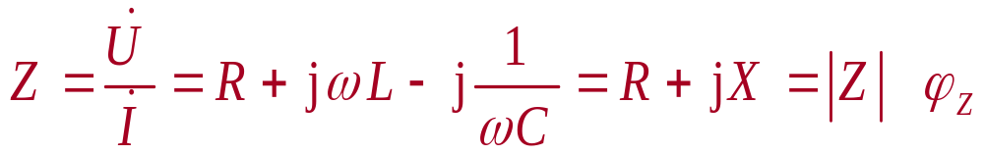
2. RLC串联电路
R
L
R
jω L
+
-
+
u_{L}
-
+
-
+
-
+
u_{R}
+
+
+
u
u_{C}
C
-
i
-
-
-
KVL：
返 回
上 页
下 页

Slide 6
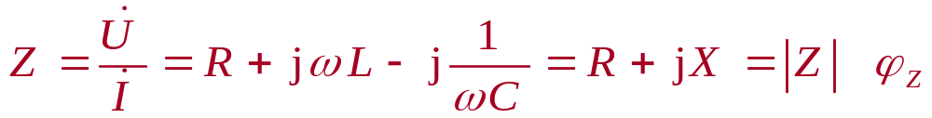
Z — 复阻抗；|Z| —复阻抗的模；ϕ_{Z} —阻抗角； R —电阻(阻抗的实部)；X—电抗(阻抗的虚部)。
转换关系：
R=|Z|cosϕ_{Z}
X=|Z|sinϕ_{Z}
或
|Z|
阻抗三角形
X
ϕ_{Z}
R

Slide 7
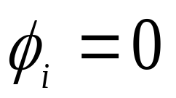
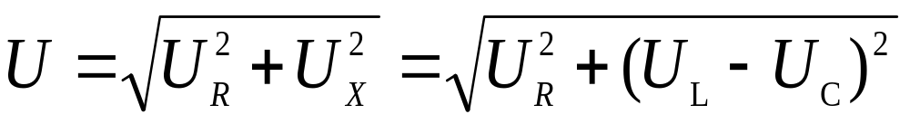
分析 R、L、C 串联电路得出
（1）Z=R+j(ωL-1/ωC)=|Z| ϕ_{Z} 为复数，称复阻抗。
（2）ωL > 1/ωC ，X>0， ϕ_{Z}>0，电路为感性，
电压超前电流。
相量图：一般选电流为参考相量，
电压
三角形
+
-
等效电路
+
R
+
ϕ_{Z}
U_{X}
jω L_{eq}
-
-
返 回
上 页
下 页

Slide 8

（3）ωL<1/ωC， X<0， ϕ_{Z} <0，电路为容性，
电压落后电流。
ϕ_{Z}
+
-
U_{X}
+
等效电路
R
+
-
-
（4）ωL=1/ωC ，X=0， ϕ _{Z}=0，电路为电阻性，
电压与电流同相。
+
+
等效电路
R
-
-

Slide 9
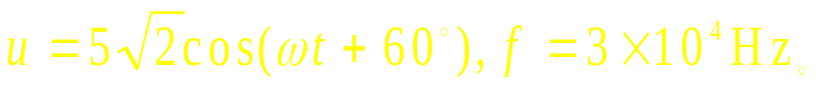
例1-1
已知：R=15Ω, L=0.3mH, C=0.2μF,
求 i, u_{R} , u_{L} , u_{C}。
R
L
R
jω L
+
-
+
u_{L}
-
+
u_{R}
-
+
解
画出相量模型
+
+
-
+
+
u
u_{C}
C
-
i
-
-
-
返 回
上 页
下 页

Slide 10
则
返 回
上 页
下 页

Slide 11

3.导纳
正弦稳态情况下
+
不含独
立源线
性网络
+
Y
-
-
导纳模
导纳角
返 回
上 页
下 页

Slide 12
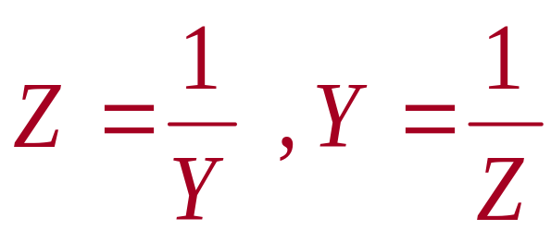
对同一二端网络:
当无源网络内为单个元件时有
+
+
+
R
L
C
-
-
-
表明
Y 可以是实数，也可以是虚数。
返 回
上 页
下 页

Slide 13
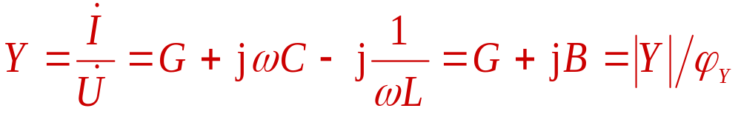
4. RLC并联电路
i
+
i_{R}
i_{L}
i_{C}
+
u
R
L
C
R
jωL
-
-
由KCL：
返 回
上 页
下 页

Slide 14

Y—复导纳；|Y| —复导纳的模；ϕ_{Y} — 导纳角；
G —电导(导纳的实部)；B —电纳(导纳的虚部)；
转换关系：
G=|Y|cosϕ _{Y}
B=|Y|sinϕ _{Y}
或
|Y|
B
导纳三角形
ϕ_{Y}
G

Slide 15
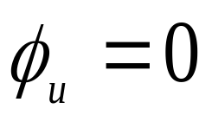
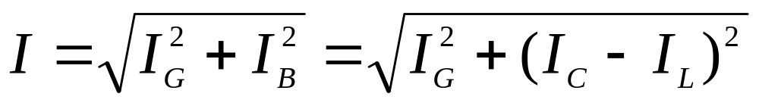
分析 R、L、C 并联电路得出：
（1）Y=G+j(ωC-1/ωL)=|Y| ϕ_{Y} 为复数，称复导纳。
（2）ωC >1/ωL，B>0，ϕ_{Y} >0，电路为容性，
电流超前电压。
相量图：选电压为参考向量，
ϕ_{Y}
I_{B}
+
等效电路
R
注意
-
RLC并联电路会出现分电流大于总电流的现象。

Slide 16

（3）ωC<1/ωL，B<0，ϕ_{Y}<0，电路为感性，
电流落后电压。
ϕ_{Y}
+
等效电路
R
jω L_{eq}
-
返 回
上 页
下 页

Slide 17
（4）ωC=1/ωL，B=0，ϕ_{Y}=0，电路为电阻性，
电流与电压同相。
等效电路
+
+
R
-
-
返 回
上 页
下 页

Slide 18
5. 复阻抗和复导纳的等效互换
R
Z
jX
Y
G
jB
注意
一般情况G≠1/R ，B≠1/X。若Z为感性，X>0，则 B<0，即仍为感性。
返 回
上 页
下 页

Slide 19
同样，若由Y变为Z，则有
R
Y
G
jB
Z
jX
返 回
上 页
下 页

Slide 20
例1-2
RL串联电路如图，求在ω＝10⁶rad/s时的等效并联电路。
50Ω
解
RL串联电路的阻抗为
0.06mH
R'
L'
返 回
上 页
下 页

Slide 21
注意
一端口N₀的阻抗或导纳是由其内部的参数、结构和正弦电源的频率决定的，在一般情况下，其每一部分都是频率的函数，随频率而变。
一端口N₀中如不含受控源，则有
或
但有受控源时，可能会出现
或
其实部将为负值，其等效电路要设定受控源来表示实部。
返 回
上 页
下 页

Slide 22
注意
一端口N₀的两种参数Z和Y具有同等效用，彼此可以等效互换，其极坐标形式表示的互换条件为
返 回
上 页
下 页

Slide 23
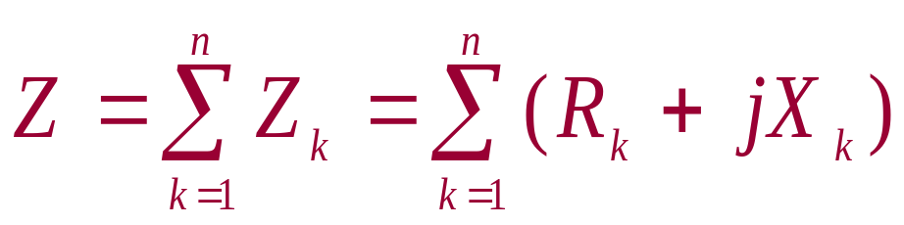
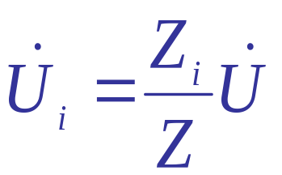
6. 阻抗（导纳）的串联和并联
阻抗的串联
Z₁
Z₂
Z_{n}
+
Z
+
－
-
分压公式
返 回
上 页
下 页

Slide 24
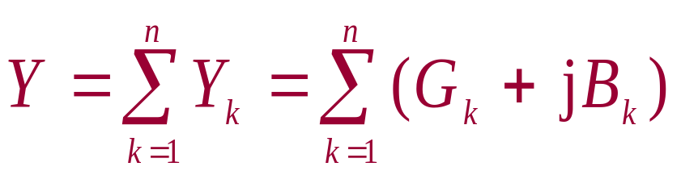
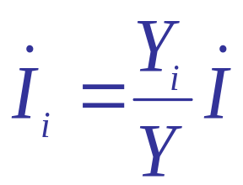
导纳的并联
+
+
Y₁
Y₂
Y_{n}
Y
－
-
分流公式
两个阻抗Z₁、Z₂的并联等效阻抗为
返 回
上 页
下 页

Slide 25
例1-3
求图示电路的等效阻抗， ω＝10⁵ rad/s 。
R₁
解
感抗和容抗为
30Ω
R₂
100Ω
1mH
0.1μF
返 回
上 页
下 页

Slide 26
例1-4
图示电路对外呈现感性还是容性？
－j6Ω
解
等效阻抗为
3Ω
j4Ω
5Ω
3Ω
电路对外呈现容性。
返 回
上 页
下 页

Slide 27
9-2 电路的相量图
返 回
上 页
下 页

Slide 28
9-3 正弦稳态电路的分析
电阻电路与正弦稳态电路的分析比较
返 回
上 页
下 页

Slide 29
结论
1.引入相量法，电阻电路和正弦电流电路依据的电路定律是相似的。
2.引入电路的相量模型，把列写时域微分方程转为直接列写相量形式的代数方程。
3.引入阻抗以后，可将电阻电路中讨论的所有网络定理和分析方法都推广应用于正弦稳态的相量分析中。直流（f =0)是一个特例。
返 回
上 页
下 页

Slide 30
例3-1
已知：
求各支路电流。
i₂
R₁
R₁
i₁
i₃
+
R₂
+
R₂
C
Z₂
u
Z₁
_
L
_
解
画出电路的相量模型
返 回
上 页
下 页

Slide 31
R₁
+
R₂
Z₂
Z₁
_
返 回
上 页
下 页

Slide 32
R₁
+
R₂
Z₂
Z₁
_
返 回
上 页
下 页

Slide 33
例3-2
列写电路的回路电流方程和结点电压方程。
_
+
R₂
C
L
R₁
R₃
R₄
例3-3
50Ω
求图示电路的戴维宁等效电路。
50Ω
+
+
j300Ω
_
_

Slide 34




例3-2
列写电路的回路电流方程和结点电压方程。
_
_
+
+
R₂
R₂
C
L
R₁
R₁
R₃
R₃
R₄
R₄
解
回路方程
返 回
上 页
下 页

Slide 35
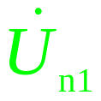
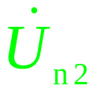
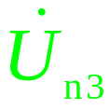
_
+
R₂
R₁
R₄
R₃
结点方程
返 回
上 页
下 页

Slide 36
例3-3
求图示电路的戴维宁等效电路。
_
+
50Ω
+
100Ω
50Ω
+
j300Ω
j300Ω
+
+
_
_
_
_
解
求开路电压：
返 回
上 页
下 页

Slide 37
_
+
+
100Ω
100Ω
j300Ω
+
+
_
_
_
求短路电流：
返 回
上 页
下 页

Slide 38
例9-6(P₂₂₉)
例9-8(P₂₃₁)
返 回
上 页
下 页

Slide 39
重点：
1. 阻抗和导纳
2. 正弦稳态电路的相量分析
返 回

